Slide 1
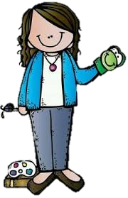
Diario de campo de la alumna practicante Jardín de niños “Eutimio Alberto Cuellar Goribar” 2°A Nombre de la alumna practicante Diana Sofia Gutierrez Zapata

Slide 2
Diario de la alumna
Jardín de niños “Eutimio Alberto Cuellar Goribar”
2°A
Nombre de la educadora practicante
Diana Sofia Gutierrez Zapata
19 de marzo de 2021
Los alumnos mandan las evidencias por semana en la recopilación del álbum
Los alumnos se dividen en dos grupos para tomar las salas de Facebook y se conectan en días rotativos, se conectaran el jueves en un horario de 11 am.

Slide 3
De la intervención de la clase virtual reflexiona acerca de:
¿Cómo desarrolle la clase?
El día de hoy se realizo un video en el cual se identificaban los objetos que pueden flotar y los que no, en un recipiente con agua, así como dibujarlos o escribirlos en el cuaderno.
Como segunda actividad se mencionaron algunos animales de la granja en ingles, el cual los alumnos los identificaran en el video y los mencionan en ingles.
¿Que mejoras puedo realizar?
Seguir realizando las actividades con materiales que se encuentran en casa.

